Slide 1

ГКОУ «Специальная (коррекционная) школа-интернат» с. Чёрный Отрог
Рамка своими руками
Мастер - класс проводит
воспитатель: Маричева Виолетта Александровна

Slide 2
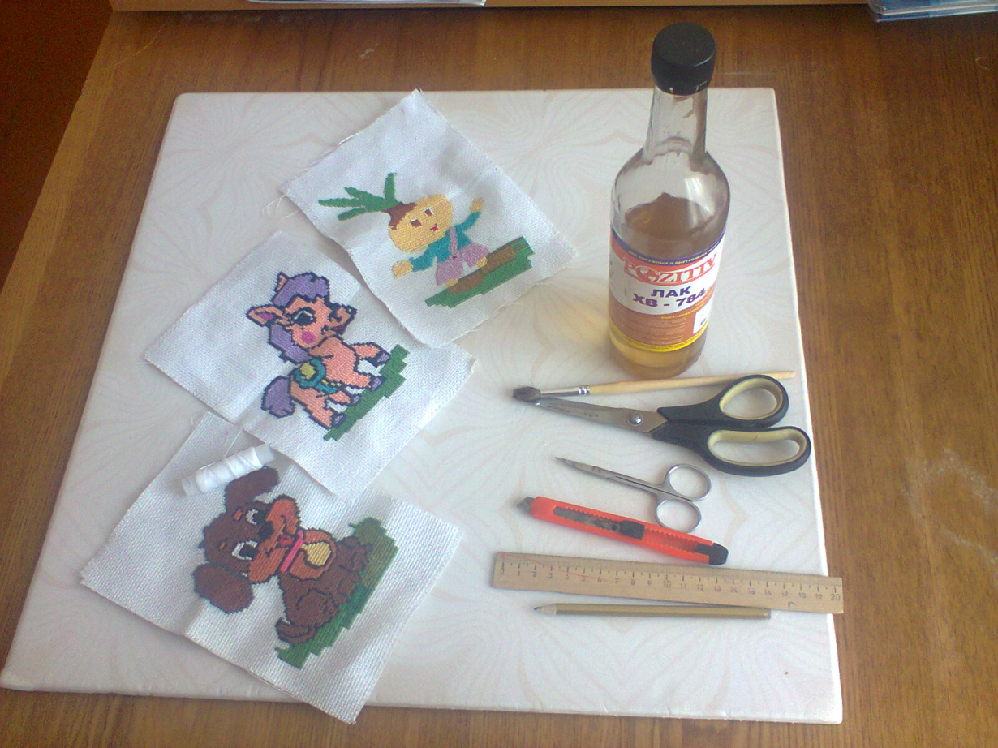
Материалы необходимые для работы:
1.Вышивка /картинка;
2. Карандаш;
3.Линейка;
4. Ножницы;
5. Канцелярский нож;
6. Кисточка;
7. Потолочная плитка/картон.

Slide 3
Техника безопасности при работе :
с канцелярским ножом
1. Выдвигай небольшую часть лезвия.
2. Работай канцелярским ножом на рабочей доске.
3. Выполняя разрезы, крепко держи нож одной рукой, а второй — материал с которым работаешь.
4. В случае, когда нож находится в нерабочем состоянии, лезвие должно быть спрятано внутрь.
с ножницами
1.Храните ножницы в указанном месте в определённом положении.
2.При работе внимательно следите за направлением резания.
3. Не работайте с тупыми ножницами и с ослабленным шарнирным креплением.
4. Не держите ножницы лезвием вверх.
5.Не оставляйте ножницы с открытыми лезвиями, не режьте ножницами на ходу.
6.Не подходите к товарищу во время работы.
8. Передавайте закрытые ножницы кольцами вперёд.
9.Во время работы удерживайте материал левой рукой так, чтобы пальцы были в стороне от лезвия.

Slide 4
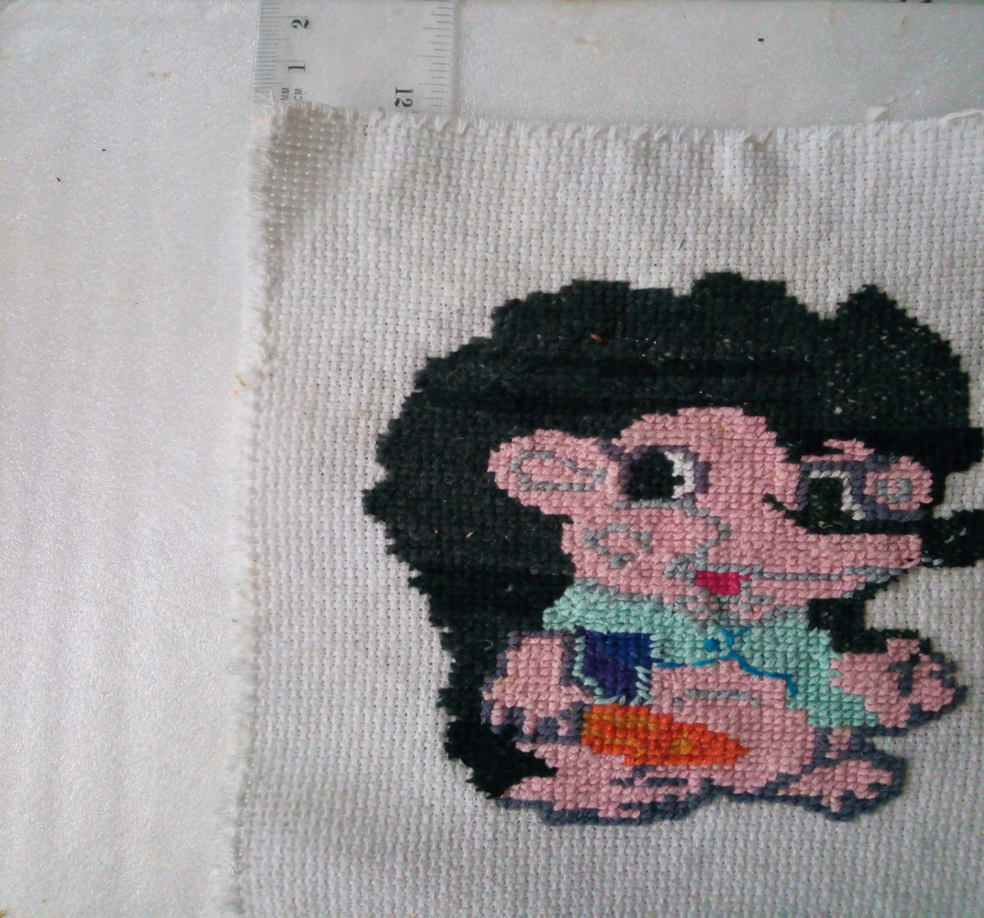
1 этап :
для начала мы возьмём вышивку и приложим её к потолочной плитке/картону. Отступив от края вышивки на 2 см., мы пометим карандашом и затем прочертим с помощью линейки размер будущей рамки.

Slide 5
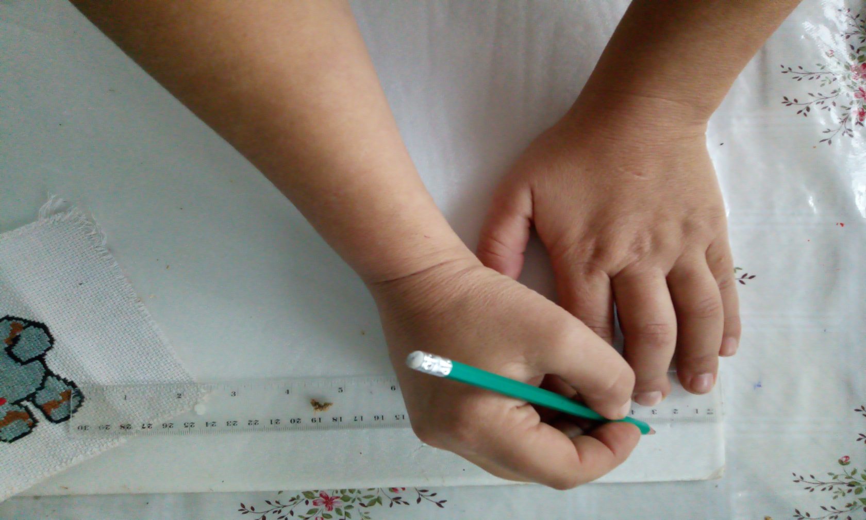
2 этап: Для внешней части рамки мы обводим карандашом заготовку и с помощью линейки и карандаша придаём необходимый размер и форму /на ваше усмотрение/.

Slide 6
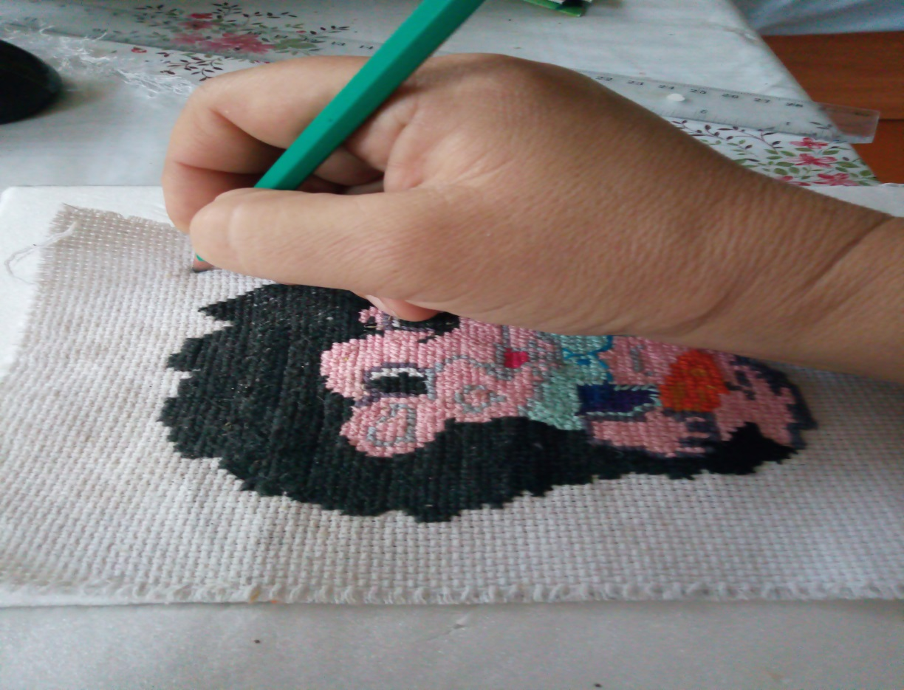
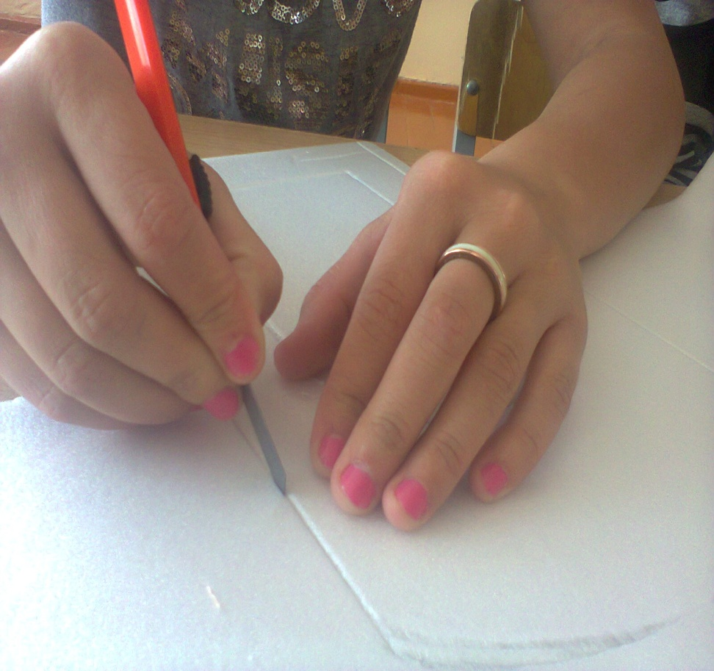
3 этап: отмечаем на внешней рамке границы вышивки карандашом и рисуем необходимый размер карандашом, затем аккуратно вырезаем канцелярским ножом по разметке.

Slide 7
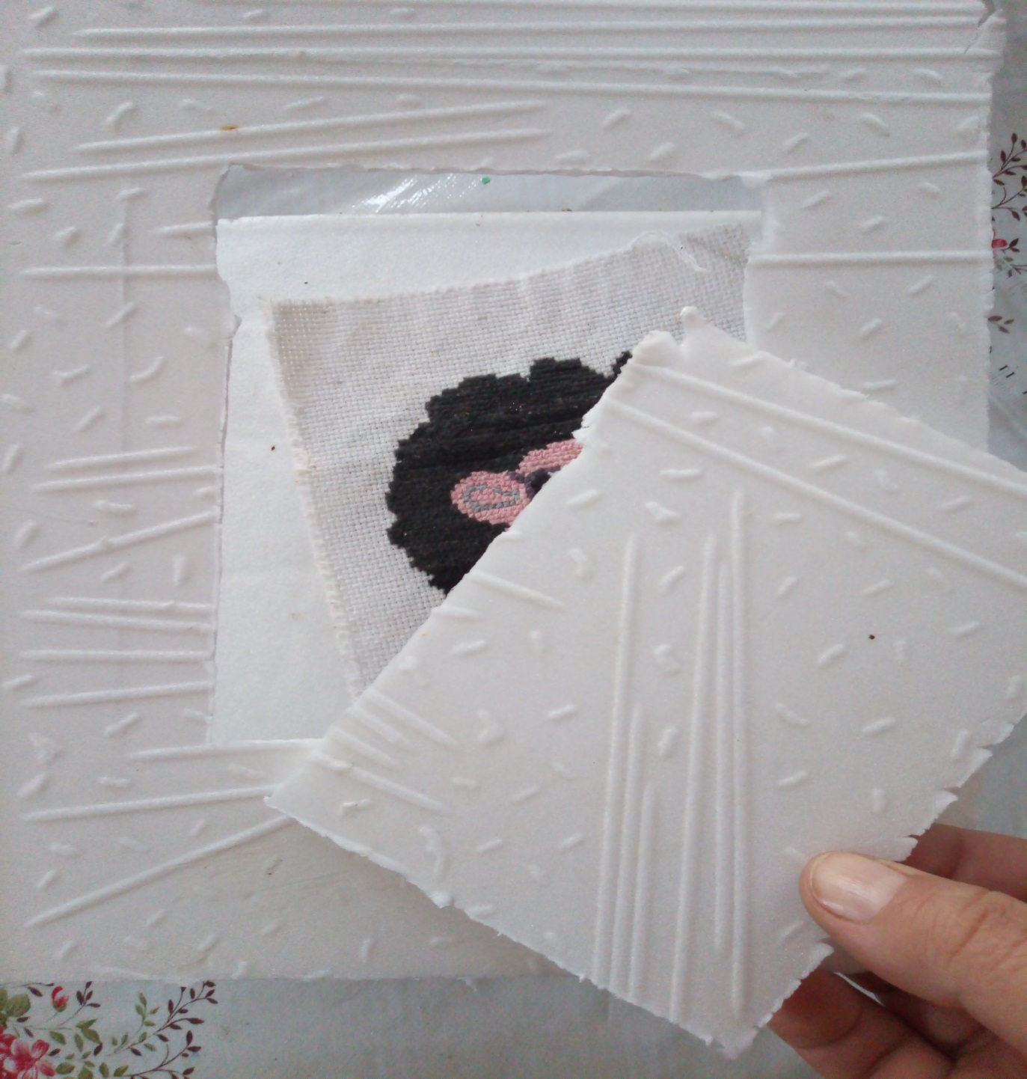
4 этап:
после того, как вырезали внутреннюю часть в рамке, осторожно выдавите внутреннюю часть.

Slide 8
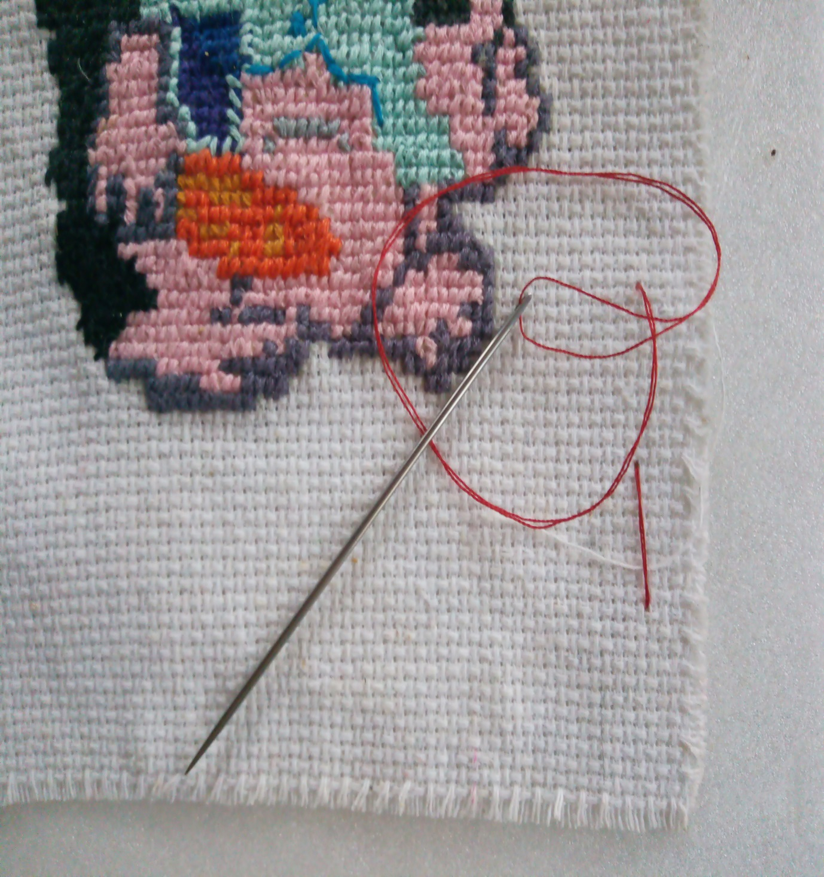
5 этап:
Сейчас понадобится иголка с ниткой.
Пришиваем вышивку крупными стежками, слегка натягивая ткань. Мелкие стежки делать нельзя – плитка очень хрупкая и может поломаться.

Slide 9
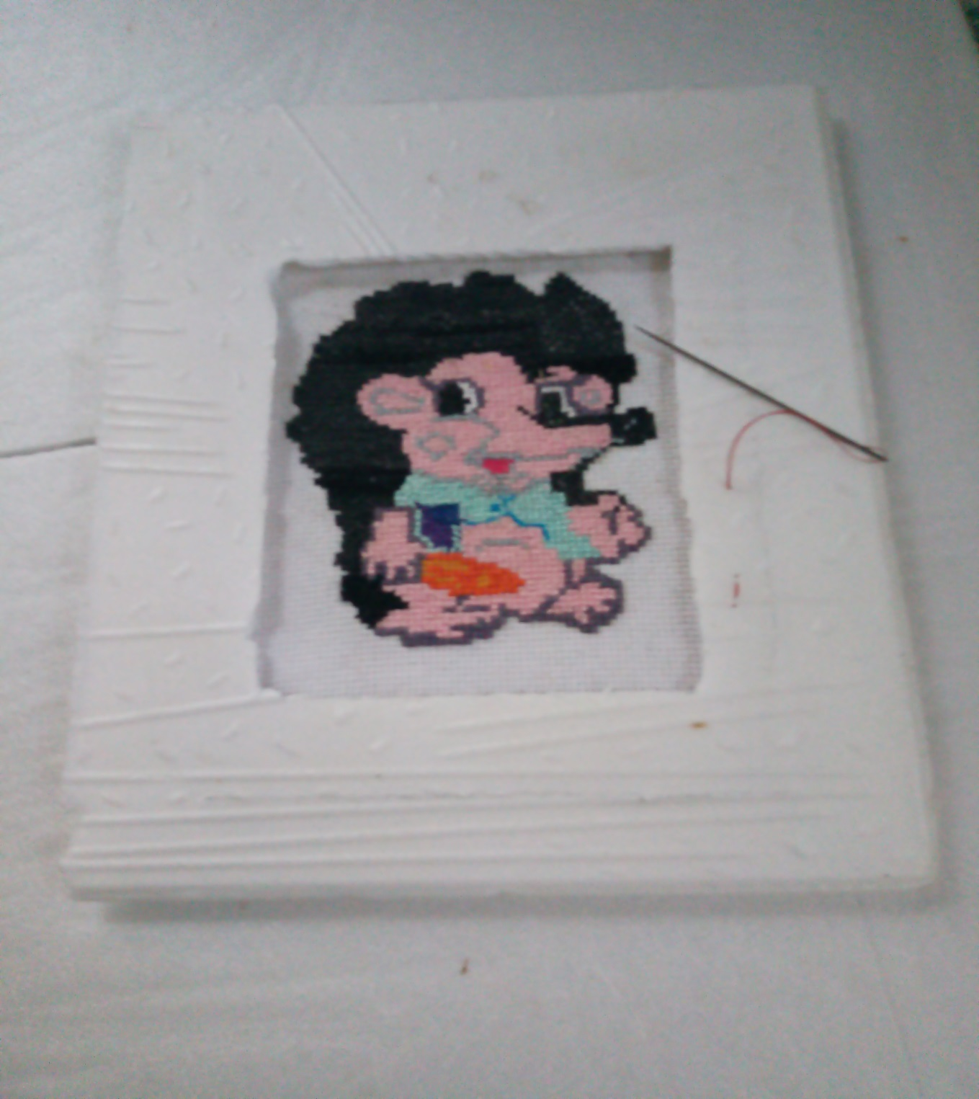
6 этап:
после того, как пришили вышивку к внутренней рамке, берём внешнюю рамку с «окошком» и также приставляем её к внутренней части, следим, чтобы вышивка «смотрела» в окошко.
7 этап:
внутреннюю и внешнюю части рамки сшиваем крупными стежками, следим за тем, чтобы вышивка «смотрела в окошко»

Slide 10
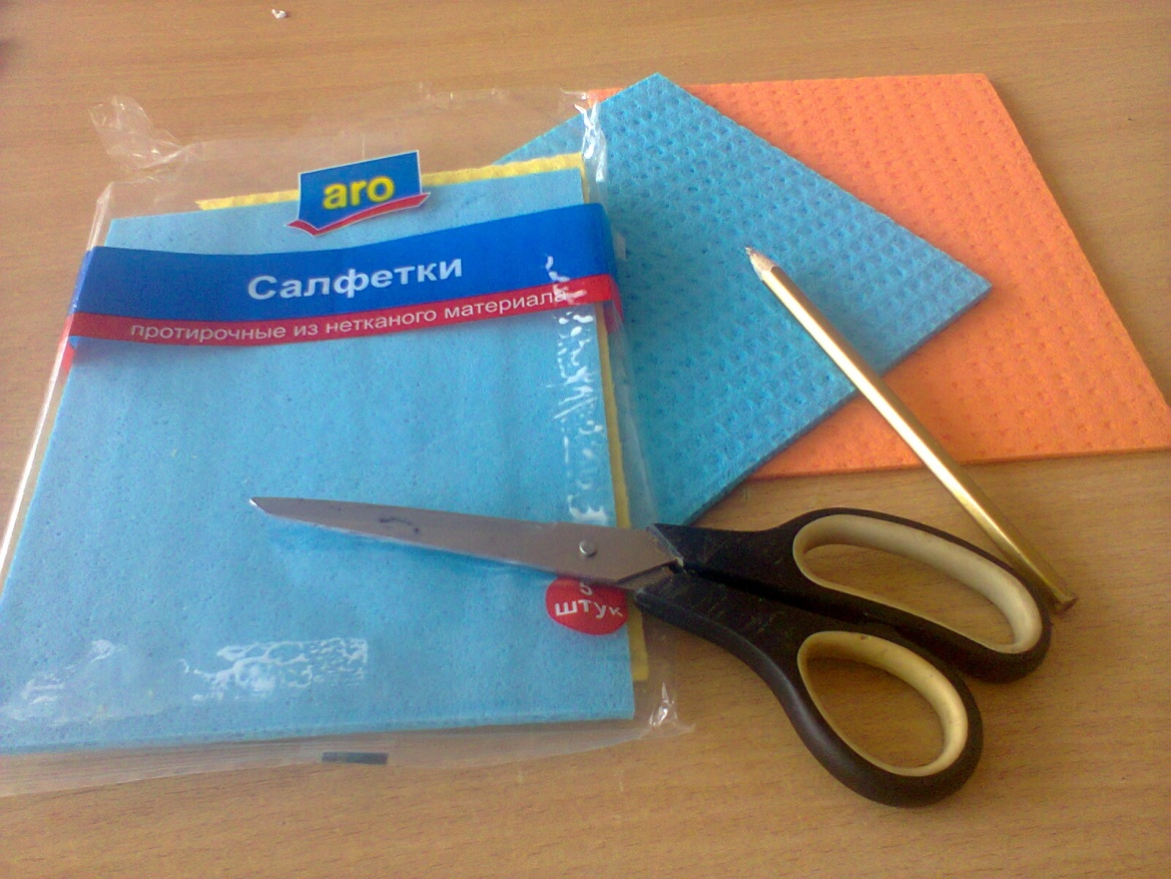
8 этап:
Рамка практически готова, но её мы можем украсить и для этого нам нужны ножницы, карандаш, салфетки.

Slide 11
Как украсить рамку
9 этап: придумав узор для украшения рамки наносим его карандашом на салфетку и вырезаем ножницами.
10 этап: украшения к рамке мы пришиваем одним или двумя стежками в зависимости от размера этого украшения.

Slide 12
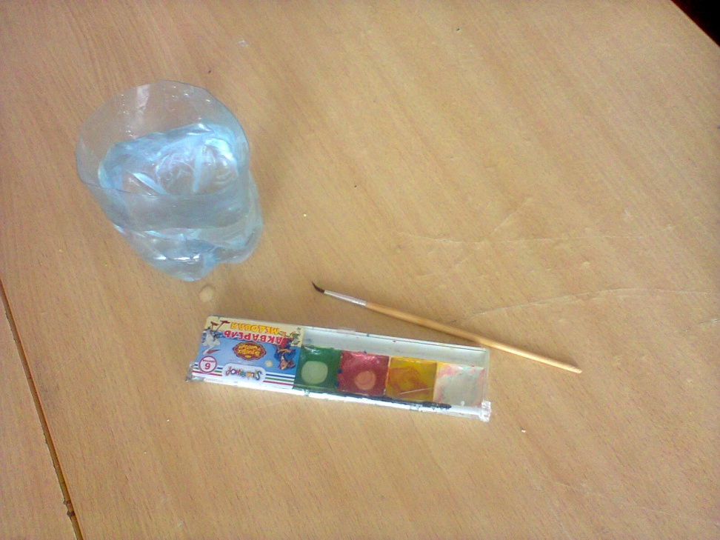
11 этап: если у вас есть желание вы можете покрасить рамку акварельной краской

Slide 13
Правила уборки своего рабочего места
1. Положи выполненное изделие в коробку для изделий.
2. Собери со стола и с пола обрезки материала, мусор.
3. Протри инструменты и крышку стола тряпочкой.
5. Тщательно вытри руки тряпочкой и вымой их с мылом.
6. Сними рабочую одежду.
7. Все принадлежности убери.

Slide 14
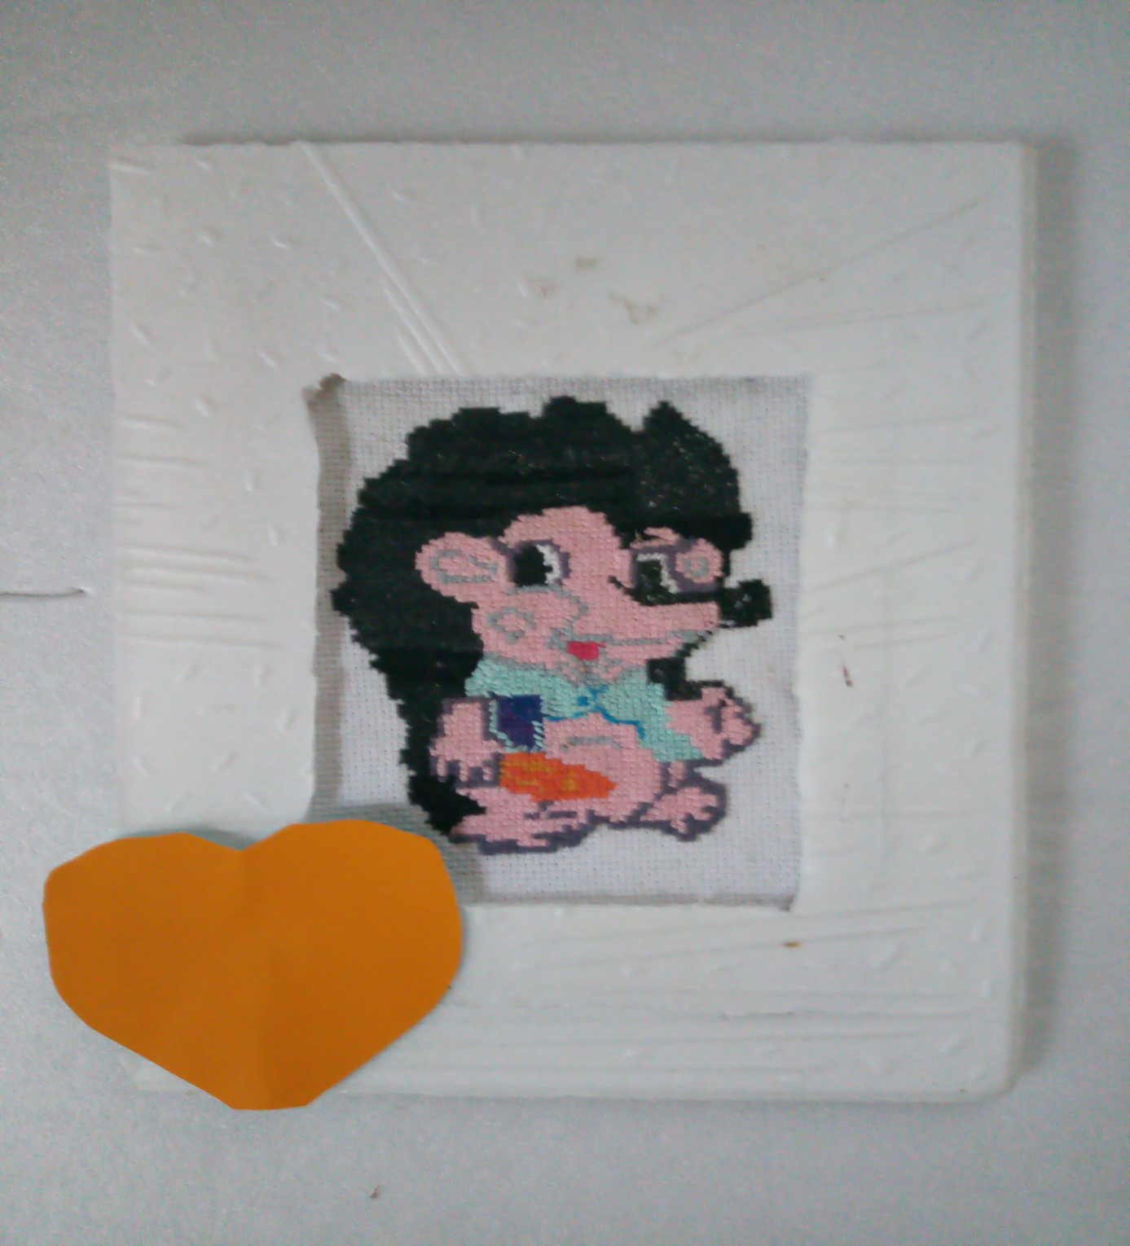
Итог: просим оценить.

Slide 15


Спасибо за внимание!

